Slide 1
TRƯỜNG THCS ĐÔNG THẠNH
TIN HäC 9
TIN HäC 9
Giáo viên: Trần Thị Cẩm Nhung

Slide 2
KIỂM TRA BÀI CŨ
1. Trong các thiết bị dưới đây, thiết bị nào không phải là thiết bị mạng?
Modem
Vỉ mạng
Webcam
Hub

Slide 3
2. Máy tìm kiếm là
A. Là công cụ tìm kiếm các thông tin trong máy tính
B. Là một loại máy được nối thêm vào máy tính để tìm kiếm thông tin trên Internet
C. Là một phần mềm cài đặt vào máy tính dàng để tìm kiếm thông tin
D. Là một công cụ được cung cấp trên Internet giúp tìm kiếm thông tin trên cơ sở các từ khóa liên quan đến vấn đề cần tìm.

Slide 4
3. Mạng máy tính là:
A. Tập hợp các máy tính nối với nhau bằng các thiết bị mạng
B. Tập hợp các máy tính
C. Mạng Internet
D. Mạng LAN

Slide 5
4. WWW (World Wide Web), gọi tắt là Web:
A. Là dịch vụ trên Internet để tổ chức và khai thác thông tin dưới dạng các trang siêu văn bản
B. Là trình duyệt web
C. Là một trang siêu văn bản được mở bằng các trình duyệt web
D. Có thể xem là một trong các ứng dụng (chương trình) trên Internet

Slide 6
5. Hãy nêu các thành phần cơ bản của mạng máy tính:
A. Thiết bị kết nối mạng, môi trường truyền dẫn, thiết bị đầu cuối và giao thức truyền thông
B. Máy tính và internet
C. Máy tính, dây cáp mạng và máy in
D. Máy tính, dây dẫn, modem và dây điện thoại

Slide 7
6. Internet là:
A. Một mạng của các mạng máy tính trên phạm vi toàn cầu, cho phép người dùng trao đổi thông tin, duyệt web và sử dụng các dịch vụ khác
B. Một mạng các website cung cấp các thông tin toàn cầu
C. Một mạng các máy tính trên phạm vi toàn cầu kết nối với nhau thông qua các chương trình duyệt web
D. Mạng diện rộng các máy tính cùng sử dụng chung một trình duyệt và một hệ điều hành thống nhất

Slide 8
7. Nêu các kiểu kết nối mạng:
Mạng kiểu đường thẳng, hình sao, mạng LAN
Mạng LAN, WAN, kiểu đường thẳng
Mạng kiểu đường thẳng
D. Mạng kiểu đường thẳng, hình sao và kiểu vòng

Slide 9
8. Nêu lợi ích của việc kết nối mạng:
A. Có thể dùng chung các thiết bị phần cứng
B. Có thể dùng chung các phần mềm và dữ liệu
C. Có thể trao đổi thông tin giữa các máy tính
D. Tất cả các lợi ích trên

Slide 10
9. Câu nào trong các câu sau là phát biểu chính xác nhất về mạng Internet ?
A. Là mạng của các mạng, có quy mô toàn cầu
B. Là môi trường truyền thông toàn cầu dựa trên kỹ thuật máy tính
C. Là mạng sử dụng chung cho mọi người, có rất nhiều dữ liệu phong phú
D. Là mạng có quy mô toàn cầu hoạt động dựa trên giao thức TCP/IP

Slide 11
10. Website là:
A. Một hoặc nhiều trang web liên quan tổ chức dưới nhiều địa chỉ truy cập
B. Gồm nhiều trang web
C. http://www.edu.net.vn
D. Một hoặc nhiều trang web liên quan tổ chức dưới một địa chỉ truy cập chung

Slide 12
11. Làm thế nào để kết nối Internet?
A. Người dùng đăng kí với một nhà cung cấp dịch vụ Internet để được hỗ trợ cài đặt Internet
B. Người dùng đăng kí với một nhà cung cấp dịch vụ Internet để được cấp quyền truy cập Internet
C. Người dùng đăng kí với một nhà cung cấp dịch vụ Internet (ISP) để được hỗ trợ cài đặt và cấp quyền truy cập Internet
D. Có thể tự lắp đặt

Slide 13
12. Địa chỉ IP là :
A. Dãy 4 kí tự cách nhau bởi dấu phẩy (,)
B. Dãy 4 kí tự cách nhau bởi dấu chấm (.)
C. Dãy 4 số nguyên cách nhau bởi dấu phẩy (,)
D. Dãy 4 số nguyên cách nhau bởi dấu chấm (.)

Slide 14
13. Phát biểu nào sau đây về trang web là đúng nhất :
A. Trang web chỉ chứa nội dung văn bản ;
B. Không có khả năng tương tác với người dùng ;
C. Trang web không chứa các hình ảnh động như đoạn phim video ;
D. Trang web là một siêu văn bản được gán địa chỉ truy cập trên Internet.

Slide 15
14. Chọn câu đúng trong các câu sau :
A. Muốn truy cập một trang web nào đó trong website thì phải truy cập qua trang chủ ;
B. Có thể truy cập bất kì trang web nào nếu trang web đó có trên Internet ;
C. Nếu không biết địa chỉ của trang web nào đó thì không thể nào truy cập đến trang đó ;
D. Tất cả đều đúng

Slide 16
15. Mạng máy tính là :
A. Tập hợp các máy tính để tập trung trong một khu vực như trong một phòng học, phòng thực hành, phòng làm việc.
B. Một hệ thống các máy tính được kết nối với nhau
C. Là mạng Internet
D. Hai hay nhiều máy tính được kết nối với nhau thông qua các phương tiện truyền dẫn , sao cho các máy tính trong mạng có thể trao đổi dữ liệu và dùng chung thiết bị.

Slide 17
16. Khi truy cập Internet, chúng ta có thể : (chỉ ra đáp án sai)
A. Học tập qua mạng
B. Xem phim trực tuyến 4D
C. Chơi các trò chơi giải trí trên mạng
D. Xem các danh lam thắng cảnh nổi tiếng trên thế giới

Slide 18
17. Phát biểu nào sau đây sai:
A. Các thiết bị đầu cuối là máy tính đầu tiên và máy tính cuối cùng trong kết nối mạng
B. Môi trường truyền dẫn là các dây cáp mạng nối các máy tính với nhau, sóng điện từ, bức xạ hồng ngoại hoặc sóng qua vệ tinh
C. Hub, vỉ mạng, modem là các thiết bị kết nối mạng
D. Giao thức truyền thông là tập hợp các quy tắc quy định việc trao đổi thông tin giữa thiết bị gửi và thiết bị nhận dữ liệu trên mạng

Slide 19
18. Siêu văn bản (Hypertext) là :
A. Là loại văn bản hiển thị trong trình duyệt
B Là loại văn bản tích hợp nhiều dạng dữ liệu khác nhau như văn bản, hình ảnh, âm thanh, video, ... và các siêu liên kết
C. Nội dung tích hợp nhiều dạng dữ liệu khác nhau như văn bản, hình ảnh, âm thanh, video, ... và không chứa các siêu liên kết
D. Là loại văn bản được tạo ra bằng ngôn ngữ đánh dấu siêu văn bản HTTP

Slide 20
19. Chọn câu sai trong các câu sau :
A. Trình duyệt Web dùng để hiển thị trang web
B. Thời gian hiển thị các trang web như nhau
C. Có thể truy cập bất kỳ trang web nào trên Internet
D. WWW là mạng lưới các trang Web trên Internet

Slide 21
20. Hãy chỉ ra các phát biểu sai trong các phát biểu sau:
A. Máy tìm kiếm là công cụ hỗ trợ trên Internet dựa trên các từ khóa theo yêu cầu người dùng
B. Phần lớn các máy tìm kiếm được cung cấp trên Internet
C. Kết quả tìm kiếm được hiển thị dưới dạng các trang liên kết
D. Máy tìm kiếm có thể tìm mọi trang web trên Internet và cho kết quả đầy đủ theo yêu cầu người dùng

Slide 22
BÀI 3 TỔ CHỨC VÀ TRUY CẬP THÔNG TIN TRÊN INTERNET
TỔ CHỨC THÔNG TIN TRÊN INTERNET
TRUY CẬP WEB
TÌM KIẾM THÔNG TIN TRÊN INTERNET
1
Nội dung
2
3

Slide 23

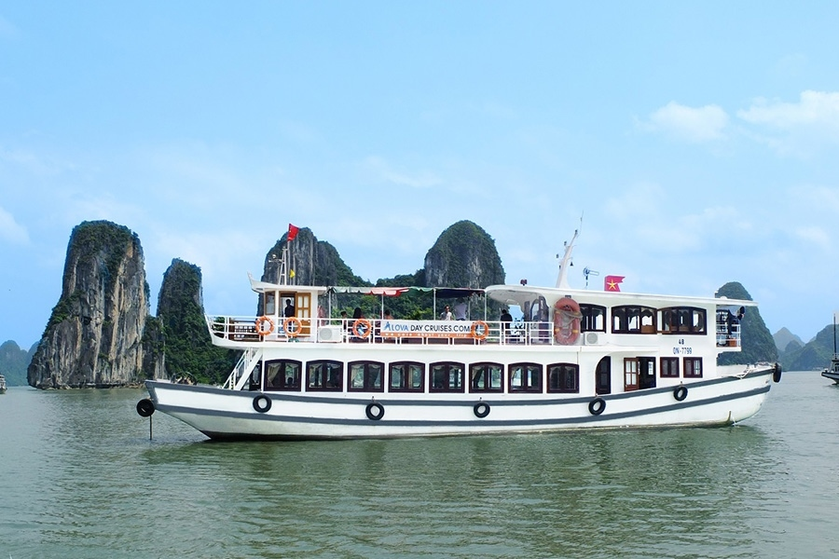
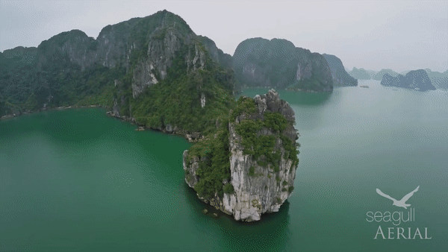
1. Tổ chức thông tin trên Internet
VỊNH HẠ LONG
Vịnh Hạ Long là khu di sản thiên nhiên thế giới được UNESCO công nhận. Hạ Long trở nên nổi tiếng nhờ những bãi biển đẹp, khu du lịch, di tích lịch sử…được nhiều du khách trong và ngoài nước biết đến.
Tham quan những di tích lịch sử và khu du lịch bằng tàu
a) Siêu văn bản
Văn bản
Liên kết
Siêu văn bản
Hình ảnh
Video

Slide 24
1. Tổ chức thông tin trên Internet
VỊNH HẠ LONG
Vịnh Hạ Long là khu di sản thiên nhiên thế giới được UNESCO công nhận. Hạ Long trở nên nổi tiếng nhờ những bãi biển đẹp, khu du lịch, di tích lịch sử…được nhiều du khách trong và ngoài nước biết đến.
Tham quan những di tích lịch sử và khu du lịch bằng tàu
a) Siêu văn bản
- Siêu văn bản (hypertext) là loại văn bản tích hợp nhiều dạng dữ liệu khác nhau như: văn bản, hình ảnh, âm thanh, video …và các siêu liên kết đến các siêu văn bản khác.


Slide 25
1. Tổ chức thông tin trên Internet
VỊNH HẠ LONG
Vịnh Hạ Long là khu di sản thiên nhiên thế giới được UNESCO công nhận. Hạ Long trở nên nổi tiếng nhờ những bãi biển đẹp, khu du lịch, di tích lịch sử…được nhiều du khách trong và ngoài nước biết đến.
Tham quan những di tích lịch sử và khu du lịch bằng tàu
Trang web
Địa chỉ truy cập
- Trang web là một siêu văn bản được gán địa chỉ truy cập trên Internet. Địa chỉ truy cập này là địa chỉ trang web


Slide 26
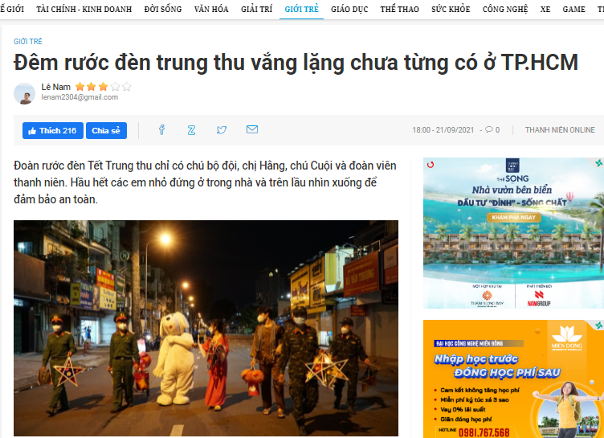
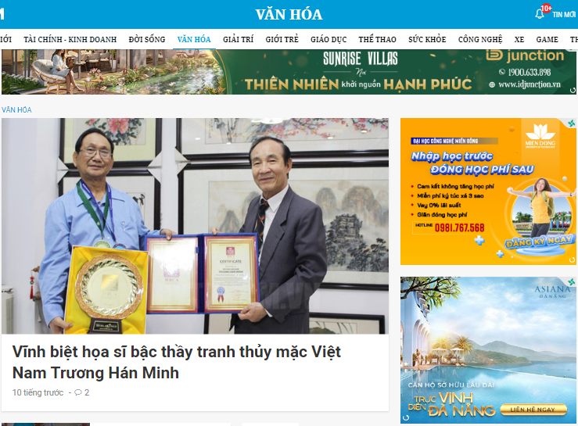
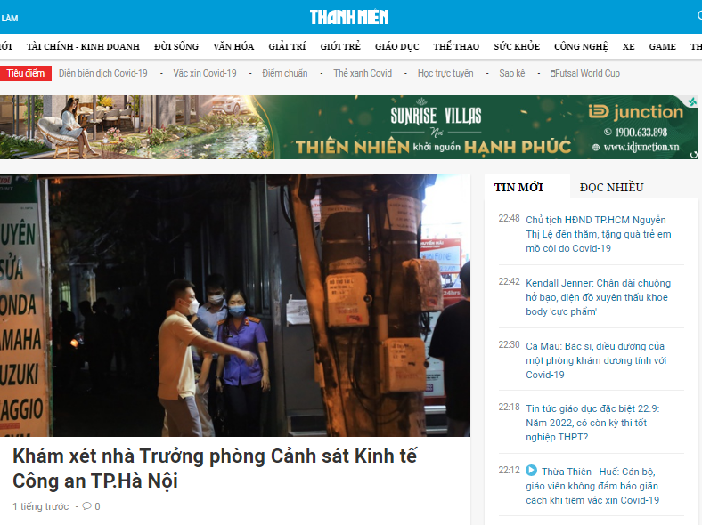
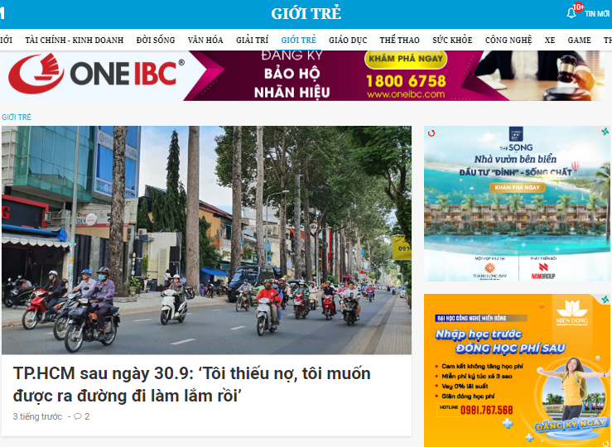
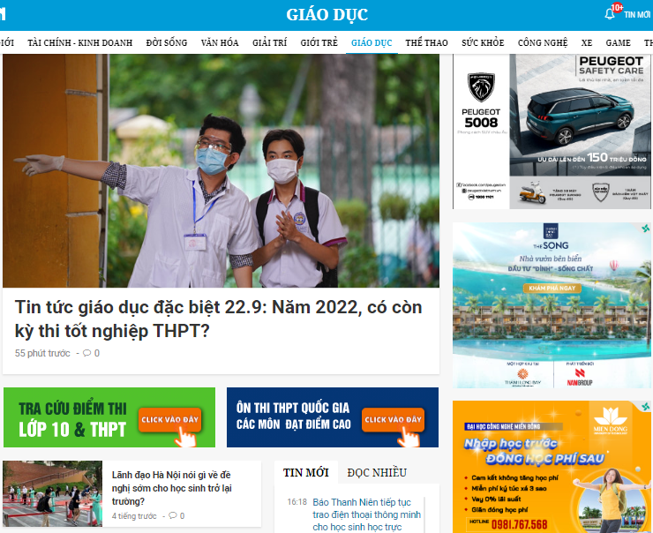
1. Tổ chức thông tin trên Internet
b) Website
https://thanhnien.vn
Trang chủ
- Một hoặc nhiều trang web liên quan được tổ chức dưới một địa chỉ truy cập chung tạo thành một website


Slide 27
1. Tổ chức thông tin trên Internet
Website
https://thanhnien.vn
Trang chủ
- Địa chỉ truy cập chung này gọi là địa chỉ website
- Khi truy cập một website trang web đầu tiên mở ra gọi là trang chủ


Slide 28

1. Tổ chức thông tin trên Internet
Website
Trang web
Trang web
Trang web
Website
Website
Trang web
Trang web
Trang web
Trang web
Trang web
Trang web

Slide 29
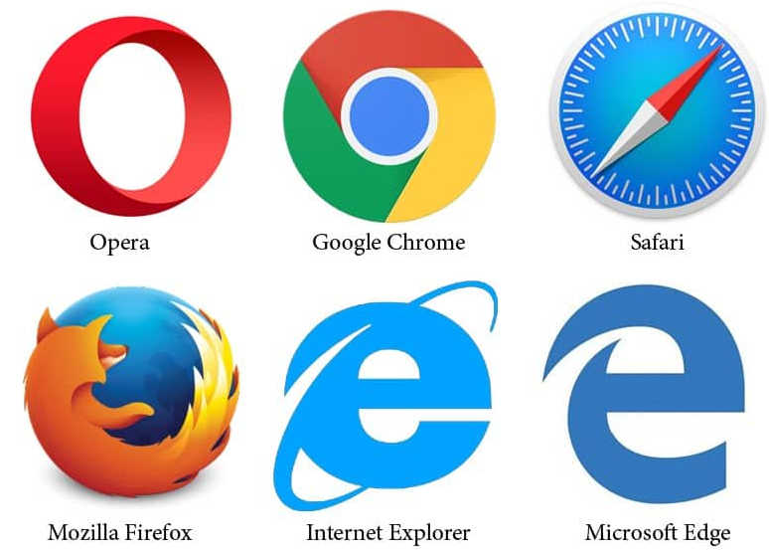
Trình duyệt web là một phần mềm ứng dụng giúp người giao tiếp với hệ thống www

2. Truy cập Web
a) Trình duyệt web

Slide 30
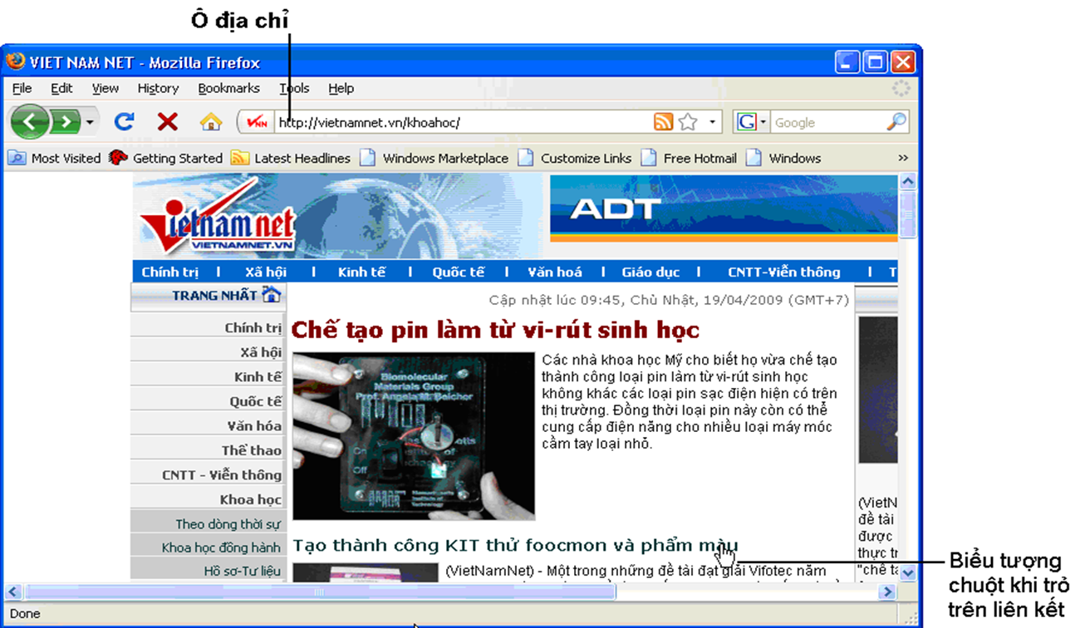
B1: Nhập địa chỉ của trang web vào ô địa chỉ
B2: Nhấn Enter

2. Truy cập Web
b) Truy cập web

Slide 31
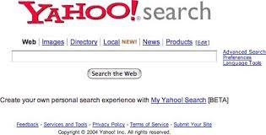
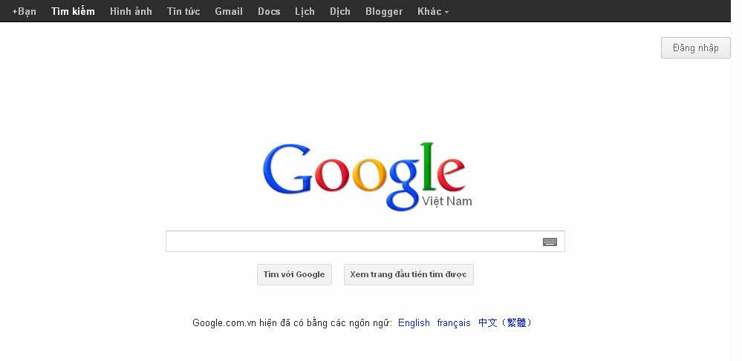

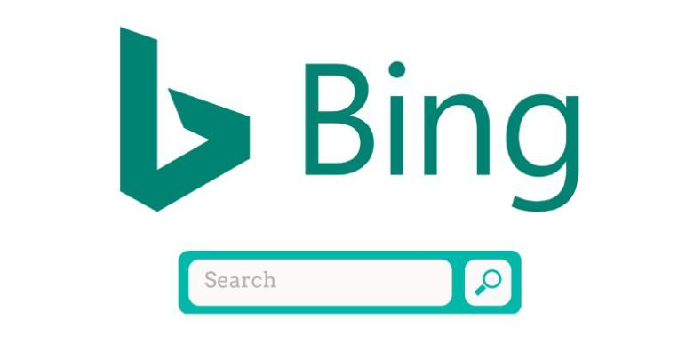
3. Tìm kiếm thông tin trên Internet
a) Máy tìm kiếm
- Máy tìm kiếm là công cụ hỗ trợ tìm kiếm thông tin trên Internet theo yêu cầu của người dùng.

- Một số máy tìm kiếm:
- Google: www.google.com.vn
- Microsoft: www.bing.com

Slide 32
Từ khóa
Từ khóa để tìm một bài hát yêu thích
Là 1 hay một cụm từ liên quan đến nội cần tìm do người sử dụng cung cấp
- Câu hát trong bài hát
- Tên bài hát
- Ca sĩ hát bài hát
- Tên tác giả bài hát
- Giải thưởng bài hát đạt được

Slide 33
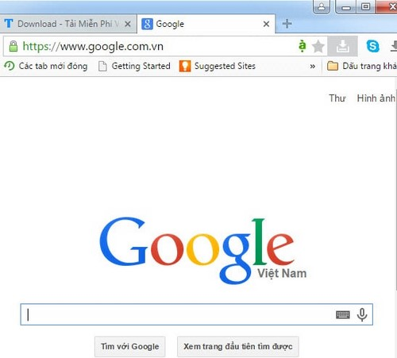
3. Tìm kiếm thông tin trên Internet
b) Sử dụng máy tìm kiếm

B1: Truy cập máy tìm kiếm
B2: Gõ từ khóa vào ô dành nhập từ khóa
B3: Nhấn phím Enter hoặc nháy nút tìm kiếm
Học và làm theo lời Bác

Slide 34
1. Tổ chức thông tin trên Internet
3. Tìm kiếm thông tin trên Internet
Siêu văn bản, trang web
Máy tìm kiếm
Website, địa chỉ website, trang chủ
Sử dụng máy tìm kiếm
2. Truy cập Web
Trình duyệt web
Truy cập web

